Slide 1

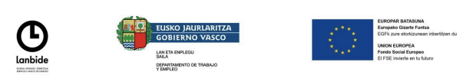

Estructuras de datos
Listas, tuplas, diccionarios, y conjuntos

Slide 2
Introducción a las Estructuras de Datos
Las estructuras de datos son formas de organizar y almacenar datos.
En Python, las principales estructuras de datos son:
Listas
Tuplas
Diccionarios
Conjuntos

Slide 3


Listas
Una lista es una colección ordenada y modificable de elementos.
Los elementos de una lista pueden ser de cualquier tipo (números, cadenas, otros
objetos).
El índice de los elementos comienza en 0.

Slide 4
Listas
Añadir elementos:
append(): Añade un elemento al final de la lista.
insert(): Inserta un elemento en una posición específica de la lista.
Eliminar elementos:
remove(): Elimina el primer elemento con el valor especificado.
pop(): Elimina el elemento en una posición específica y lo retorna.
del: Elimina un elemento por índice o toda la lista.
Acceder a elementos:
Los elementos de una lista se pueden acceder mediante su índice, donde el primer elemento tiene el índice 0 y el último -1 (o el índice exacto).

Slide 5
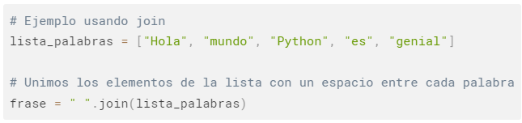
Listas
Alias y clonación:
Alias: Asignar la lista a una nueva variable crea un alias (ambas variables apuntan a la misma lista).
Clonación: Se puede clonar una lista para crear una copia independiente.
Convertir lista a cadena de texto:
join(): Convierte una lista de cadenas de texto en una única cadena, con un separador entre los elementos.

Slide 6
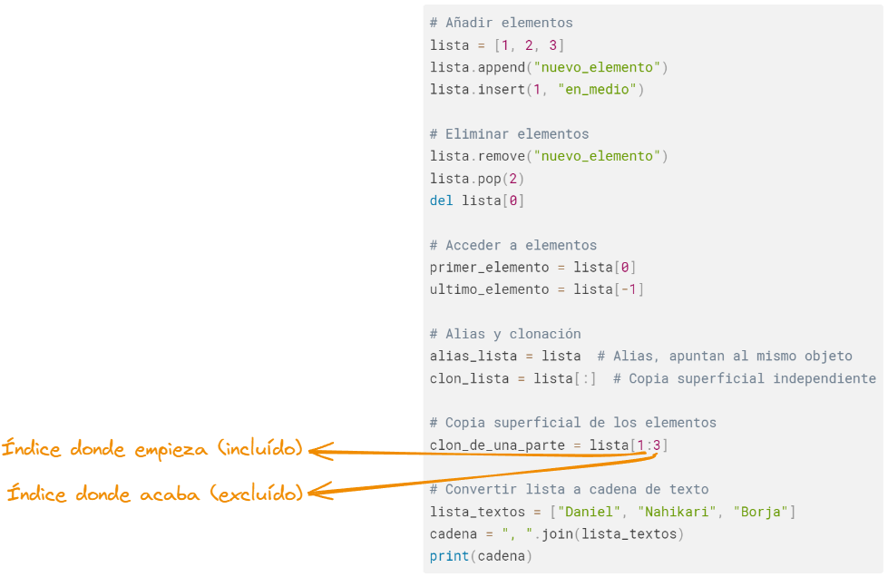
Listas

Slide 7
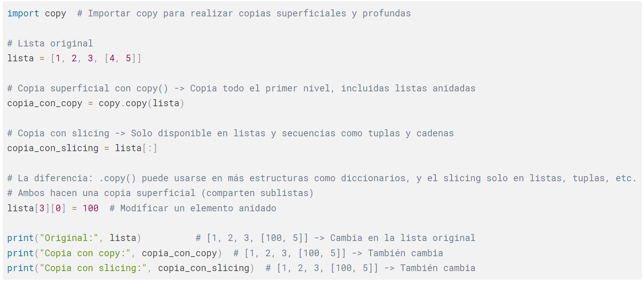
Listas
También se puede utilizar la librería integrada copy

Slide 8
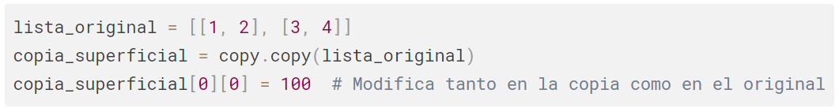
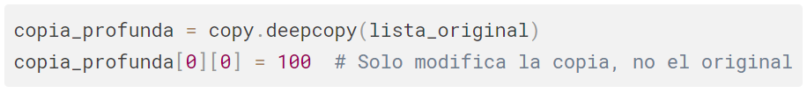
Copia superficial vs copia profunda
Copia Superficial (shallow copy)
Copia solo el primer nivel de un objeto.
Las referencias internas (como sublistas o subdiccionarios) se comparten entre el original y la copia.
Cambios en elementos anidados afectan tanto a la copia como al original.
Copia Profunda (deep copy)
Crea una copia completa de todos los niveles de un objeto, incluyendo los elementos anidados.
No se comparten referencias internas. Los cambios en la copia no afectan al original.
Veámoslo en Python tutor

Slide 9


Tuplas
Una tupla es similar a una lista, pero es inmutable (no se pueden modificar).
Al igual que con las listas, el índice empieza en 0.

Slide 10
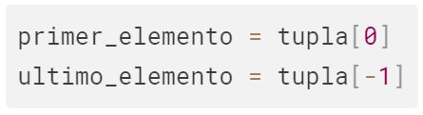

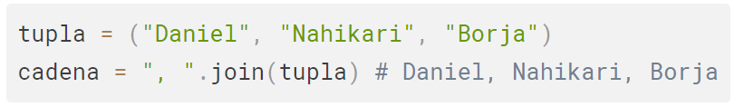
Tuplas
Acceder a elementos a través del índice
Extraer elementos de una tupla (desempaquetado):
Nota: debe coincidir el número de variables con el número de elementos sacados
Convertir tupla en cadena de texto:

Slide 11
Diccionarios
Un diccionario es una colección de pares clave-valor no ordenada y modificable.
Se accede a los valores usando las claves.

Slide 12
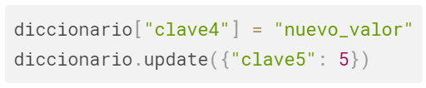
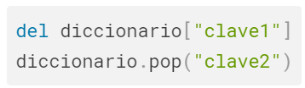
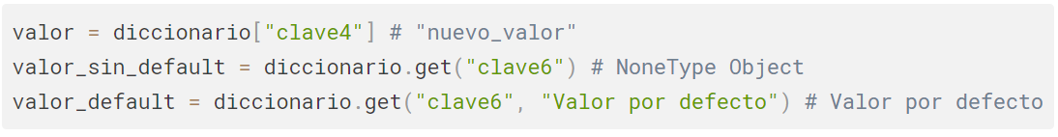
Diccionarios
Añadir o modificar elementos:
Eliminar elementos:
Acceder a elementos:

Slide 13
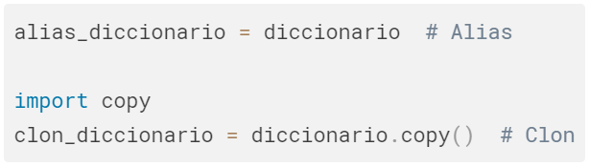
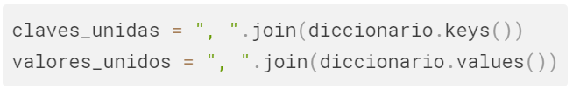
Diccionarios
Alias y clonación:
Juntar claves o valores en una cadena:

Slide 14

Conjuntos
Un conjunto es una colección no ordenada de elementos únicos, no permite duplicados.
Son ideales para quedarte con valores únicos, eliminando todos los duplicados.

Slide 15
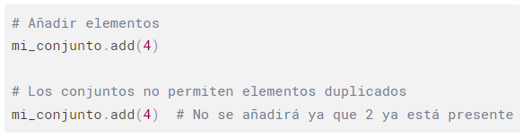
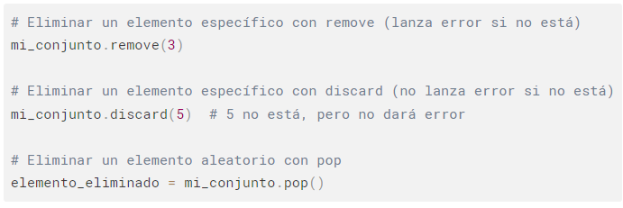
Conjuntos
Añadir elementos:
Eliminar elementos:

Slide 16
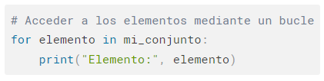
Conjuntos
Aunque los conjuntos no están ordenados y no puedes acceder a un elemento por índice, puedes recorrer los elementos utilizando un bucle.

Slide 17
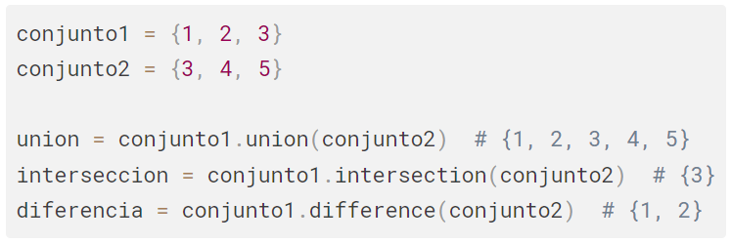
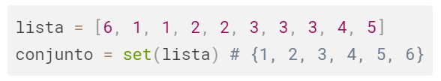
Conjuntos
Operaciones de conjunto (unión, intersección, diferencia):
Convertir lista a conjunto, eliminando duplicados:

Slide 18
Resumen
Listas: modificables y ordenadas.
Tuplas: inmutables y ordenadas.
Diccionarios: pares clave-valor modificables, no ordenados.
Conjuntos: no ordenados, no permiten duplicados.

